Slide 1
Posaďte sa do svojho horúceho kresla ☺
GYMGL
UVáDZA
BIOMILIONÁR

Slide 2

Klikajte iba na písmená
A,B,C,D
Ostatné pôjde ako po masle ☺

Slide 3

Otázka č.1

Slide 4
Medzi akú zeleninu patrí zeler?
^{A} koreňová
^{B} cibuľová
^{C} hlúbová
^{D} vňaťová

Slide 5
V ktorom meste sa vyrábajú lieky?
^{A} koreňová
^{B} cibuľová
^{C} hlúbová
^{D} vňaťová

Slide 6

300

Slide 7
Otázka č.2

Slide 8
Plodom hrušky je:
^{A} bobuľa
^{B} kôstkovica
^{C} malvica
^{D} súplodie

Slide 9
Chémia je prírodná veda, ktorá skúma:
^{A} bobuľa
^{B} kôstkovica
^{C} malvica
^{D} súplodie

Slide 10
600

Slide 11
Otázka č.3

Slide 12
Plodom ríbezle je:
^{A} malvica
^{B} kôstkovica
^{C} plodstvo nažiek
^{D} bobuľa

Slide 13
Plodom ríbezle je:
^{A} malvica
^{B} kôstkovica
^{C} plodstvo nažiek
^{D} bobuľa

Slide 14
1 000

Slide 15
Otázka č.4

Slide 16
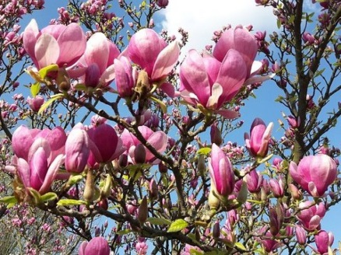
Na obrázku je:
^{A} rododendron
^{B} klinček
^{C} magnólia
^{D} ľalia

Slide 17
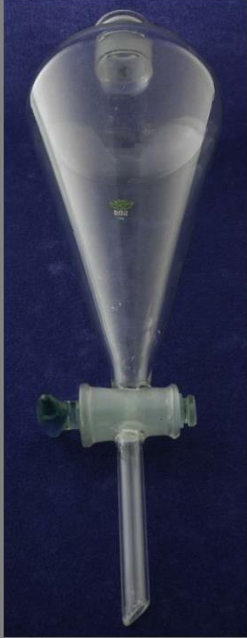
Na obrázku je:
^{A} chladič
^{B} kužeľová banka
^{C} magnólia
^{D} ľalia

Slide 18
5 000

Slide 19
Otázka č.5

Slide 20
Vyberte iba súbor cibuľovej zeleniny:
^{A} cesnak, pór, cvikla
^{B} cibuľa, cícer, pór
^{C} cibuľa, petržlen, fazuľa
^{D} cesnak, pór, pažítka

Slide 21
Vyberte iba súbor sklenených pomôcok:
^{A} cesnak, pór, cvikla
^{B} cibuľa, cícer, pór
^{C} cibuľa, petržlen, fazuľa
^{D} cesnak, pór, pažítka

Slide 22
10 000

Slide 23
Otázka č.6

Slide 24
Melón je:
^{A} ovocie
^{B} aj ovocie aj zelenina
^{C} zelenina
^{D} ani ovocie ani zelenina

Slide 25
Melón je:
^{A} ovocie
^{B} aj ovocie aj zelenina
^{C} zelenina
^{D} ani ovocie ani zelenina

Slide 26
30 000

Slide 27
Otázka č.7

Slide 28
Kvasinky produkujú vitamíny skupiny:
^{A} C
^{B} B
^{C} K
^{D} A

Slide 29
Ak niekto robí pokus, tak:
^{A} C
^{B} B
^{C} K
^{D} A

Slide 30
80 000

Slide 31
Otázka č.8

Slide 32
Baktérie sa rozmnožujú:
^{A} nerozmnožujú sa
^{B} pučaním
^{C} štiepením
^{D} delením

Slide 33
Fleecová mikina vznikne recykláciou:
^{A} nerozmnožujú sa
^{B} pučaním
^{C} štiepením
^{D} delením

Slide 34
160 000

Slide 35
Otázka č.9

Slide 36
Medzi mikroorganizmy nepatria:
^{A} kvasinky
^{B} pleseň hlavičkatá
^{C} lišajníky
^{D} papleseň štetkovitá

Slide 37
Medzi mikroorganizmy nepatria:
^{A} kvasinky
^{B} pleseň hlavičkatá
^{C} lišajníky
^{D} papleseň štetkovitá

Slide 38
320 000

Slide 39
Otázka č.10

Slide 40
Hľúzkovité baktérie na koreňoch ďateliny viažu zo vzduchu do pôdy:
^{A} kremík
^{B} vodík
^{C} kyslík
^{D} dusík

Slide 41
Hľúzkovité baktérie na koreňoch ďateliny viažu zo vzduchu do pôdy:
^{A} kremík
^{B} vodík
^{C} kyslík
^{D} dusík

Slide 42
500 000

Slide 43
Otázka č.11

Slide 44
V bryndzi sú:
^{A} kvasné baktérie
^{B} parazitické baktérie
^{C} hnilobné baktérie
^{D} nie sú žiadne baktérie

Slide 45
V bryndzi sú:
^{A} kvasné baktérie
^{B} parazitické baktérie
^{C} hnilobné baktérie
^{D} nie sú žiadne baktérie

Slide 46
1,000,000

Slide 47

Blahoželám!
K toľkej múdrosti, Vám pevné zdravie a krásne, pohodové prežitie Vianočných sviatkov v kruhu najbližších želá
9-bodková ☺

